Slide 2

Conseil de quartier Port à l'Anglais : Tzen5

Slide 3
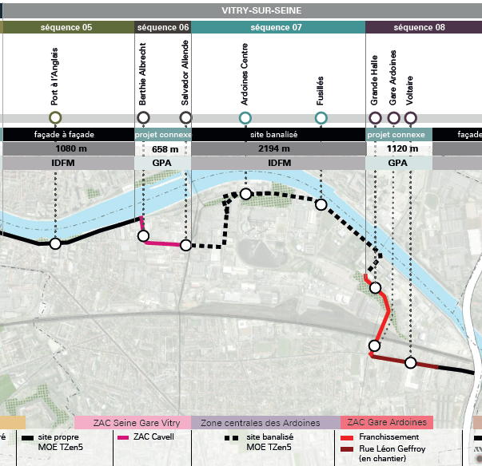
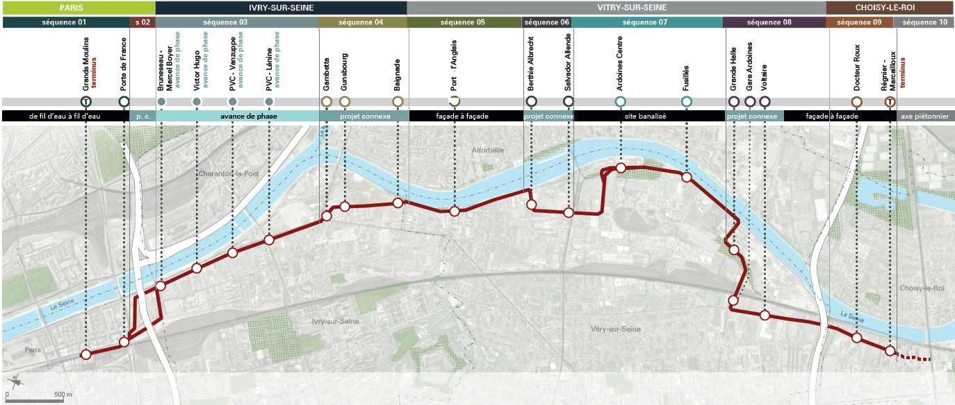
I – Présentation générale du projet
A – Tzen 5, tracé et stations.
Cette nouvelle ligne reliera le 13e arrondissement de Paris à Choisy-le-Roi en près de 33 minutes,
Tracé de 9,5 km,
Desserte de 4 communes : Paris 13ème, Ivry-sur-Seine, Vitry-sur-Seine et Choisy-le-Roi,
51 000 voyageurs / jour.
8 stations à Vitry,
Tracé de 5 km à Vitry,
2,7 km en site propre,
Desserte 3 quartiers, ZAC et
zones d’activités diverses.

Slide 4
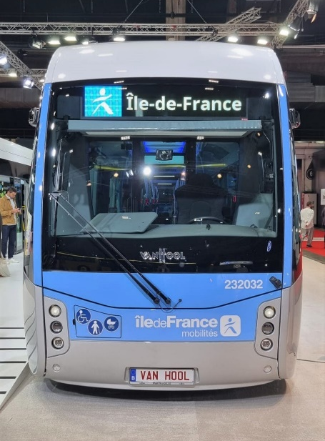
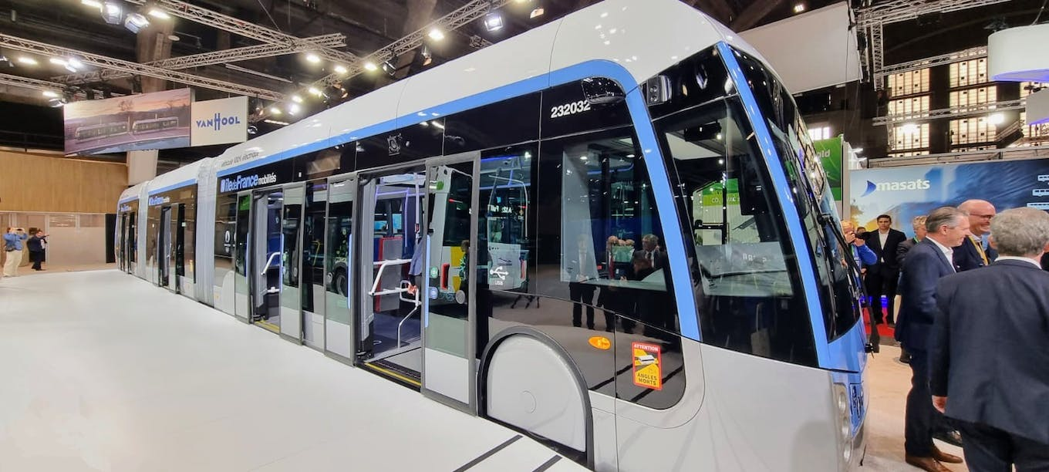
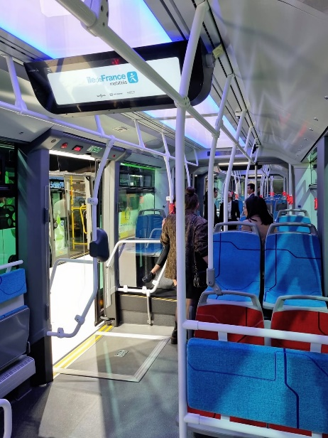
I – Présentation générale du projet
B – Le Bus Tzen 5.
« Le Tzen, un transport alliant la performance et la qualité de service du tramway à la souplesse du bus (pas de rail ni de caténaire) : fréquence, régularité, priorité aux feux, stations accessibles et clairement identifiables, bien intégrées dans le paysage urbain. »
Circulation de 5h30 à 00h30
Un passage toutes les 4 min en heures de pointe (10 min en heures creuses)
Temps de parcours garantis grâce à la circulation en voie dédiée sur la plupart des axes et à la priorité aux carrefours.
Stations accessibles
Les lignes seront équipées de véhicules électriques respectueux de l’environnement.
Information voyageur en temps réel en station & à bord
Les bus double-articulés de 24 m permettent de transporter un grand nombre de voyageurs

Slide 5
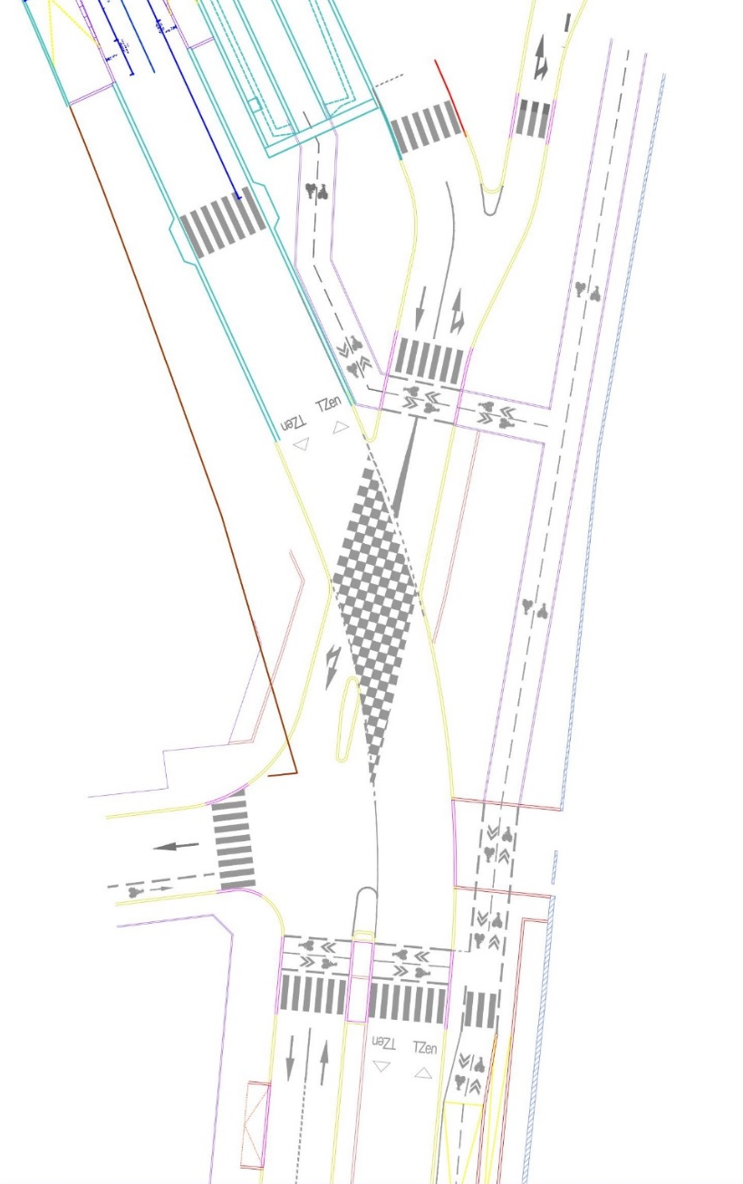
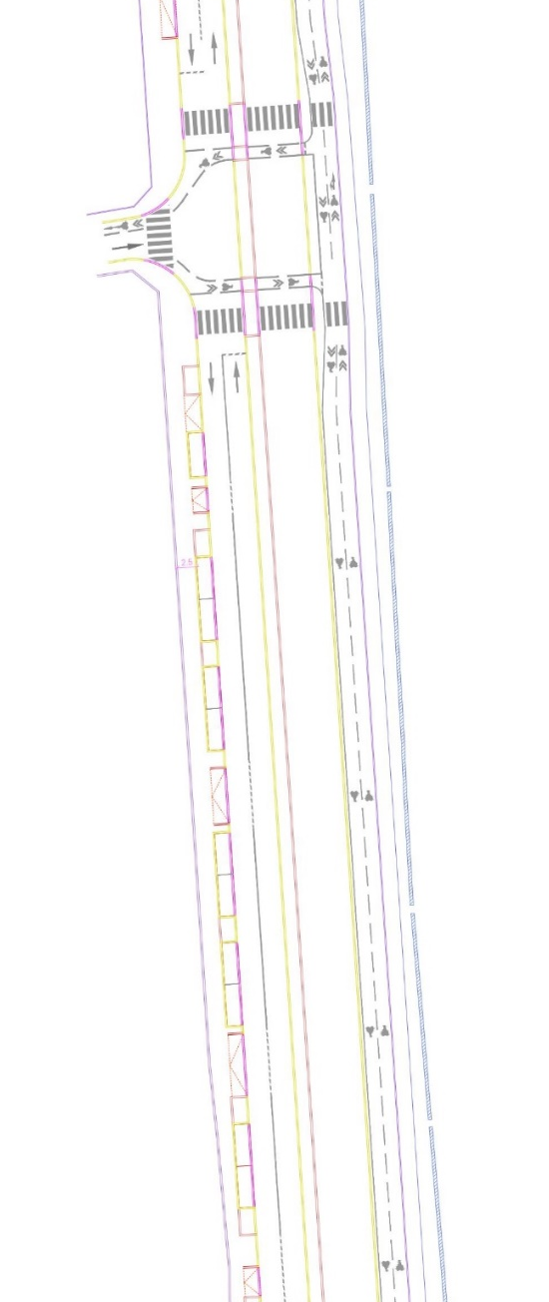
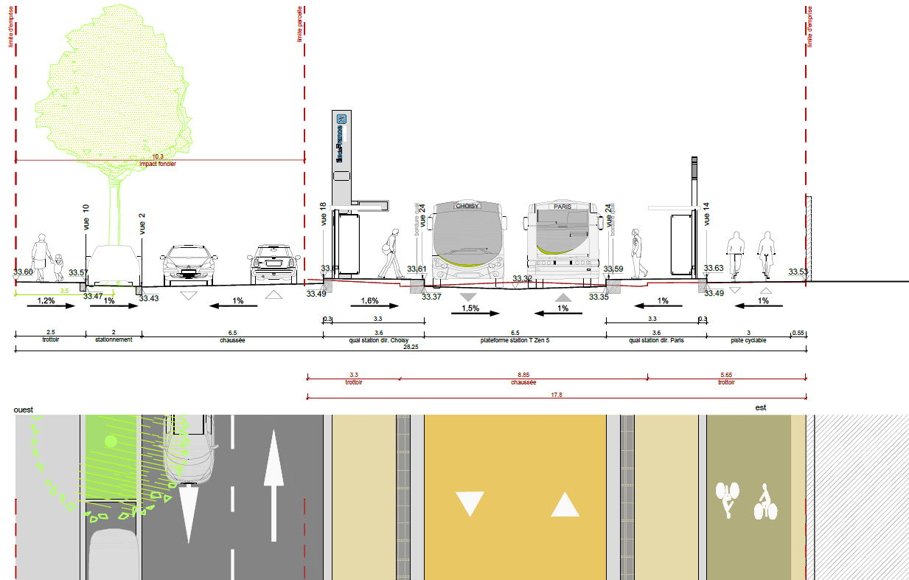
II – Présentation des aménagements
MOA (Maître d'ouvrage) IDFM
Sections courants du Quai Jules Guesde entre Av. de l’industrie (Ivry-sur-Seine) & Rue Berthie Albrecht
Coupe en station Port à l’Anglais

Slide 6
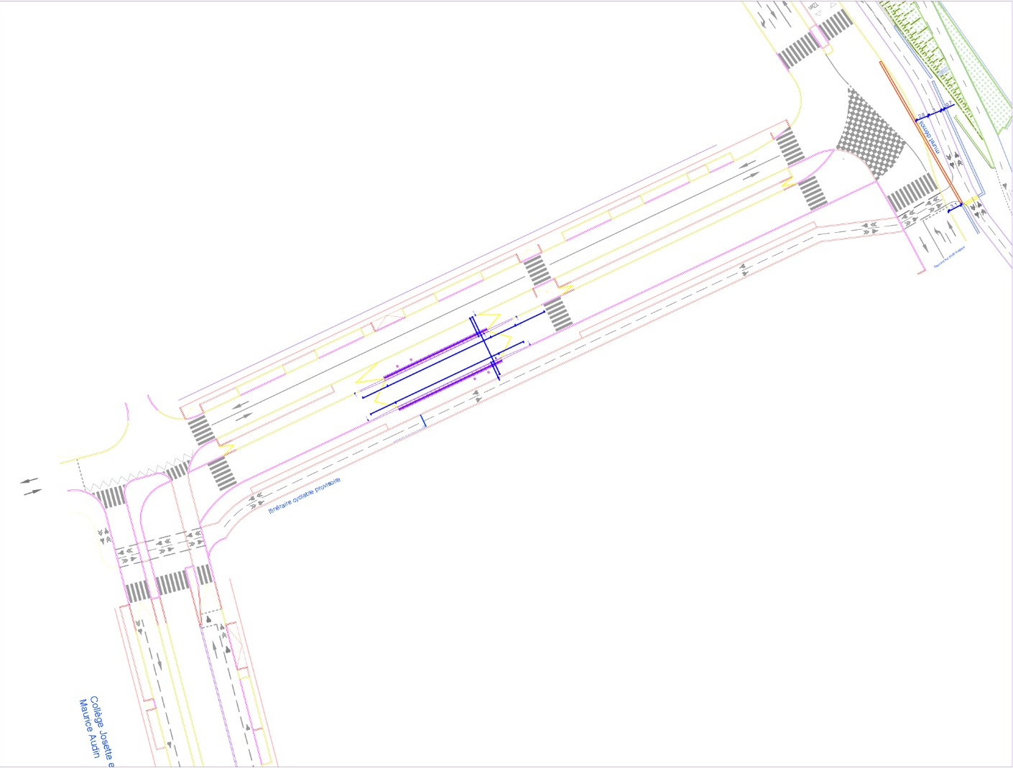
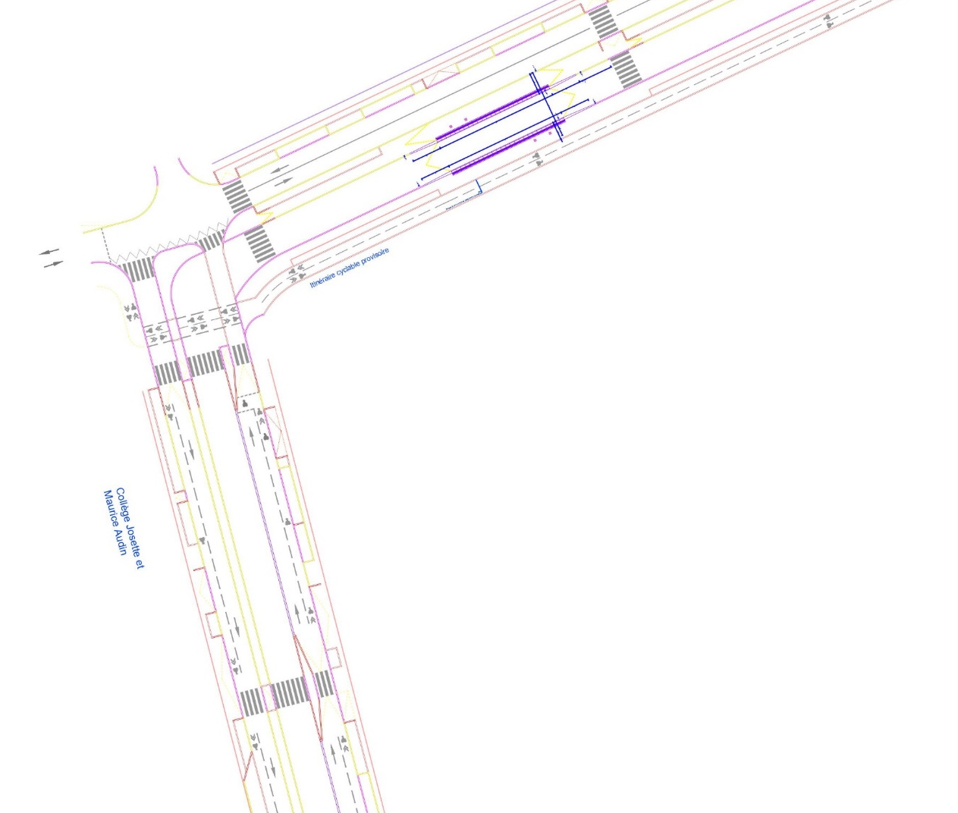
II – Présentation des aménagements
MOA (Maître d'ouvrage) IDFM
Section courante Berthie Albrecht
entre Quai Jules Guesde et Rue Edith Cavell
Section courante Rue Edith Cavell
entre Rue Berthie Albrecht et l’av. Allende,

Slide 7
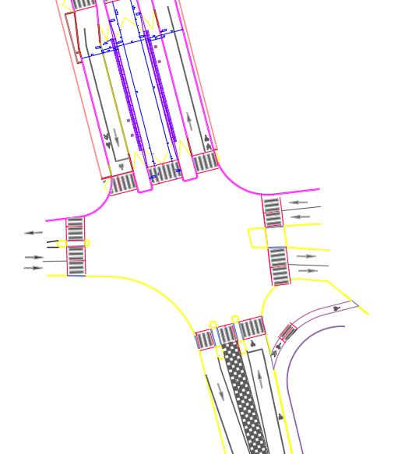
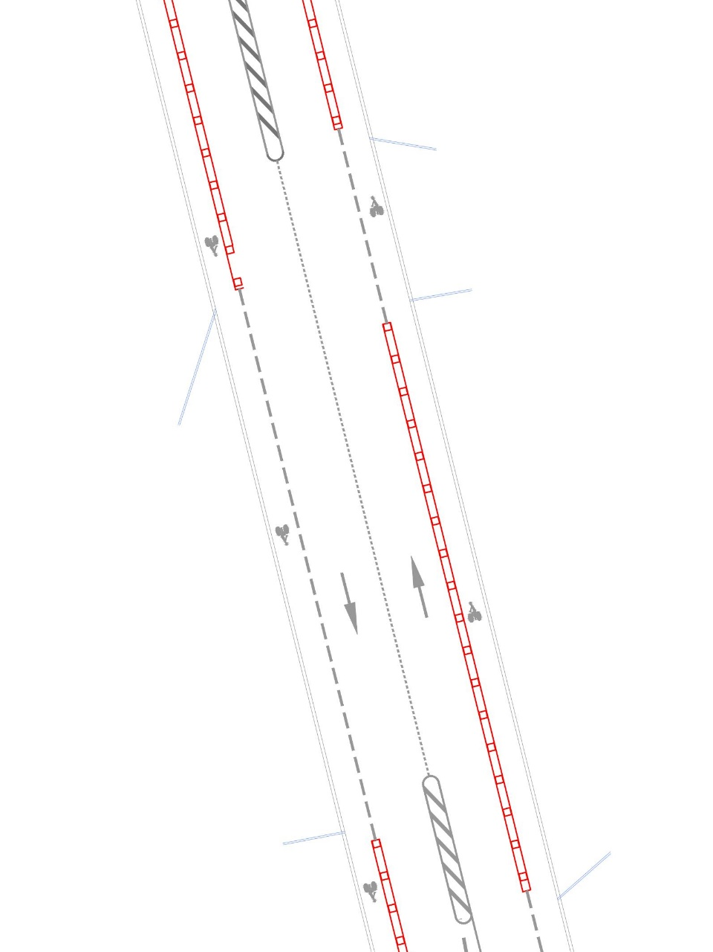
II – Présentation des aménagements
MOA (Maître d'ouvrage) IDFM
Section courante en site banalisé de la Rue Cavell entre l’av. Allende et Rue Eugène Hénaff,
Carrefour Rue Cavell et l’av. Allende

Slide 8
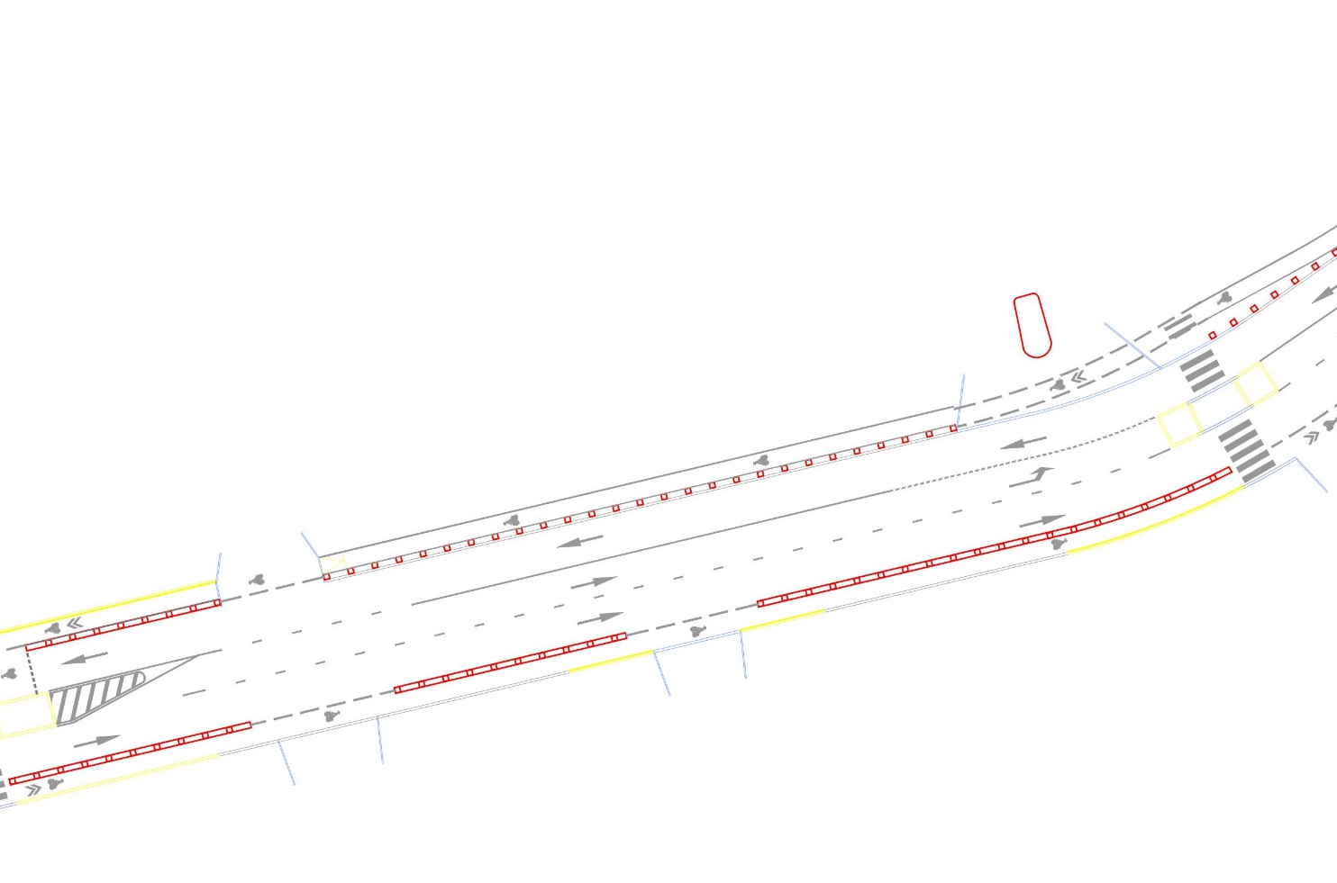
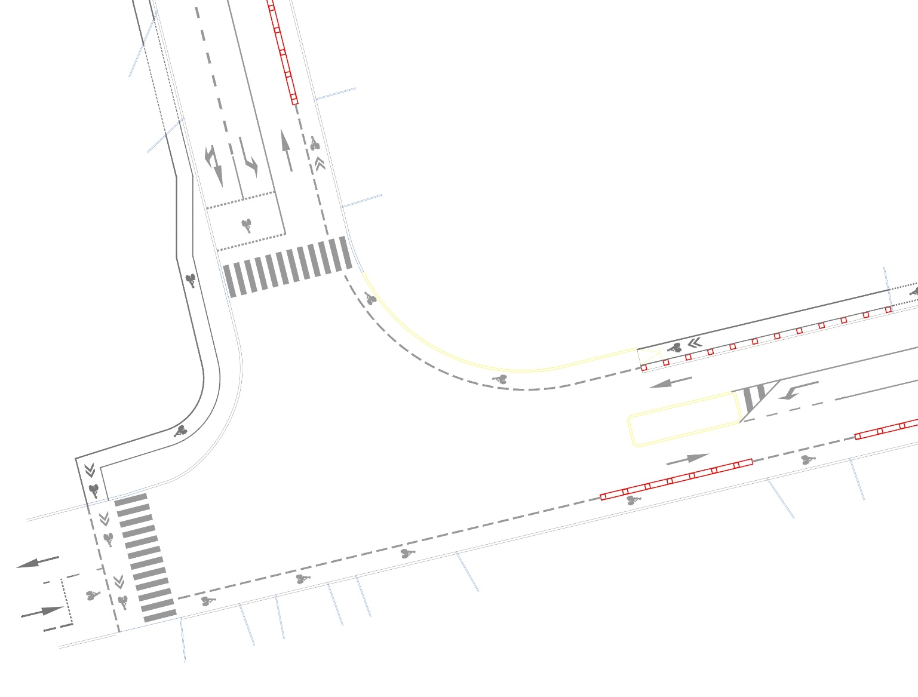
II – Présentation des aménagements
MOA (Maître d'ouvrage) IDFM
Section courante en site banalisé de la Rue Eugène Hénaff
Carrefour en site banalisé entre Rue Edith Cavell et Rue Eugène Hénaff et une partie

Slide 9
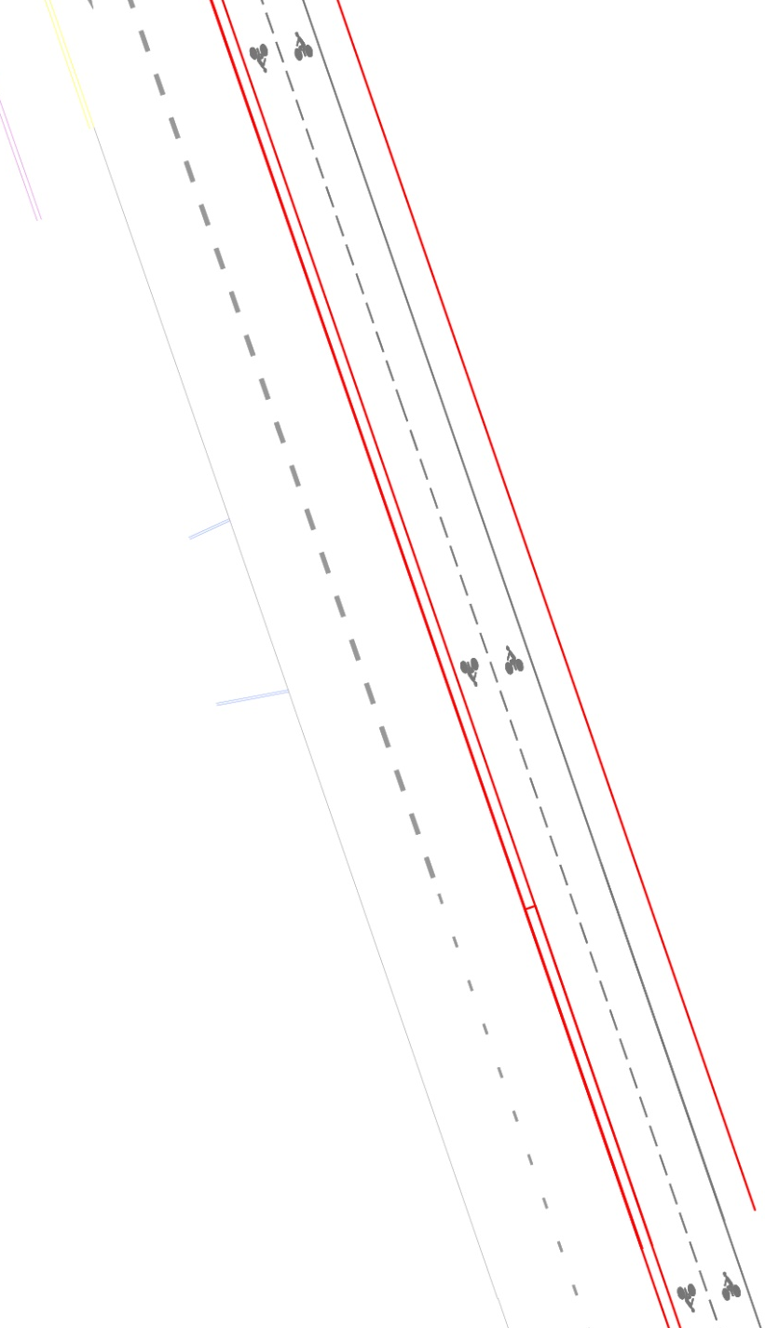
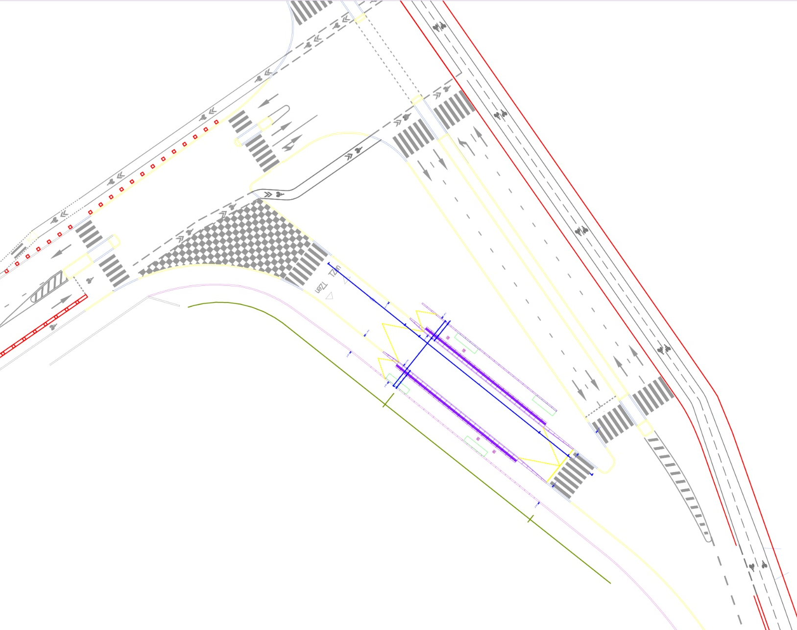
II – Présentation des aménagements
Section courante en site banalisé
du Quai Jules Guesde.
MOA (Maître d'ouvrage) IDFM
Carrefour en Rue Eugène Hénaff et Quai Jules Guesde
9

Slide 10
II – Présentation des aménagements
MOA (Maître d'ouvrage) IDFM
Phase 2
Tracé es site propre de :
Salvador Allende jusqu’à Grande Halle
10

Slide 11
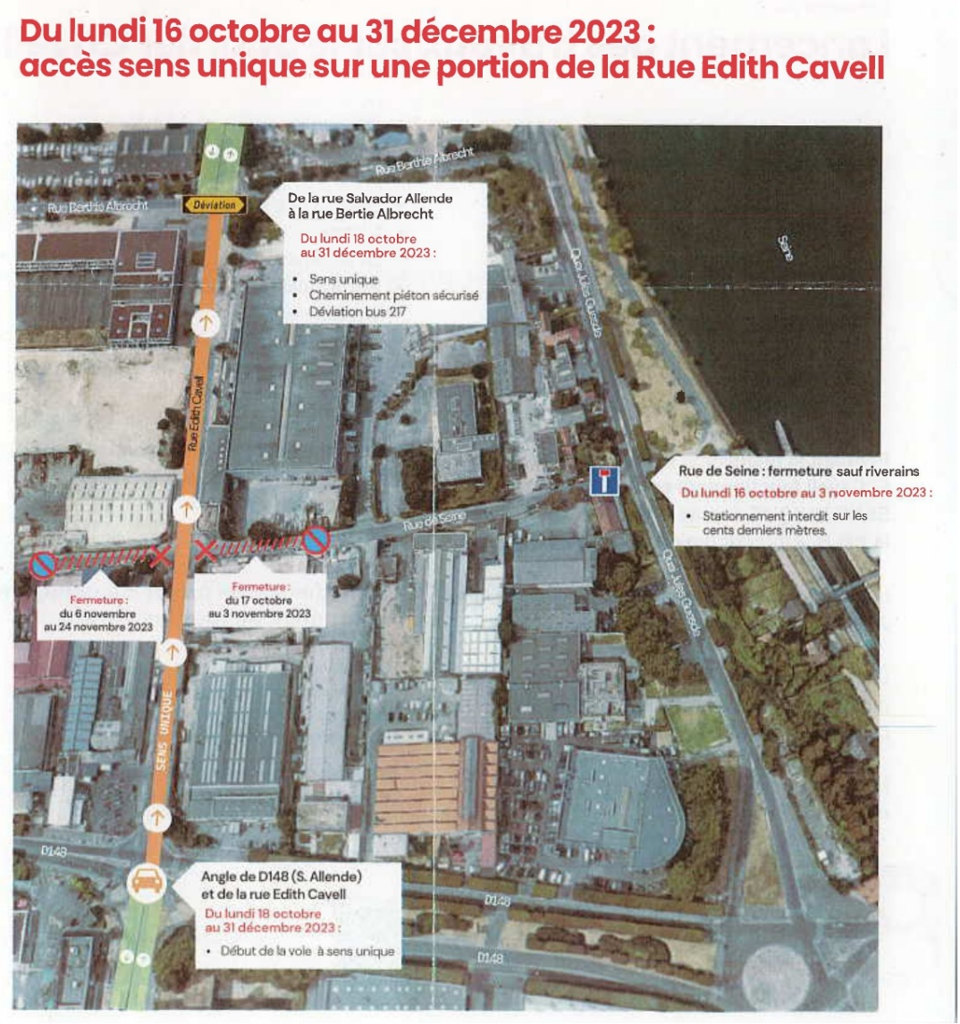
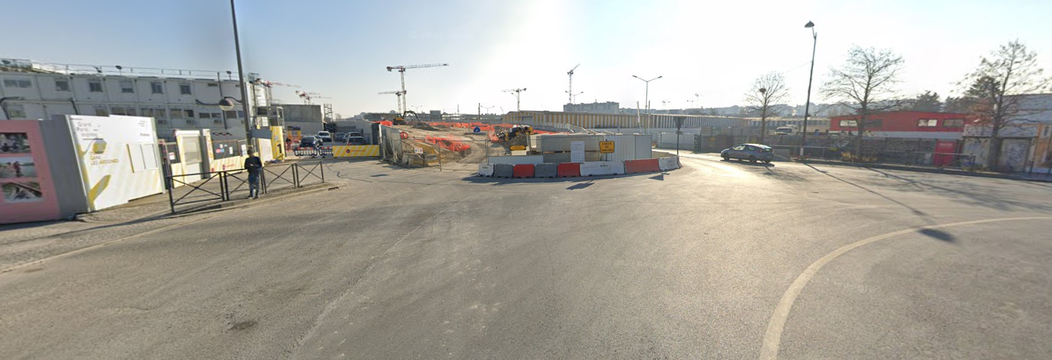
III – Info-travaux
Rue Léon Geffroy

Slide 12
IV – Calendrier
MOA (Maître d'ouvrage) IDFM
2016: Déclaration d'utilité publique,
2018-2020: Études d'Avant-Projet(AVP), enquête parcellaire,
2021: Etudes PRO, enquête environnementale,
A partir de 2022: Travaux préparatoires et concessionnaires
Septembre octobre 2023: mise au point de la phase étude du projet suite aux remarques des collectivités,
Novembre 2023: présentation du projet avec prise en compte des remarques,
Début 2024 : Lancement de la phase consultation du DCE,
Septembre 2024 : Début des travaux
Début 2027 : Prévision de fin de travaux,
Mise au point du TZEN5 en 2027 à l’issu des travaux,
Mise en service deuxième semestre 2027.

Slide 13
V – Questions ?

Slide 14
MERCI !

